Slide 1
TEMA:
Universo del discurso de un Kínder
OBJETIVO:
Realizar un análisis de los procesos dados de un kínder y desarrollar una estructura de base de datos de acuerdo a sus necesidades.
Universidad Laica Eloy Alfaro de Manabí
Nombre: José Germain Soledispa Vélez
Materia: Gestión de bases de datos
Curso: 5 A
Colaborador: Ing. Robert Moreira Centeno
Fuente: Propia

Slide 2
Índice
Universo del discurso
Entidades
Modelo conceptual
Modelo lógico
Modelo físico
Creación de las entidades en PostgreSQL
Crear las llaves foráneas
Ingreso de datos
Consulta 1
Consulta 2
Consulta 3
Consulta 4
Enlace GIT HUB
Conclusiones

Slide 3
Universo del discurso
Índice
El kinder “Amaia Moreira” desea un sistema para la gestión de sus actividades, desarrollar un modelo de datos que cumpla lo siguiente, agregue campos o tablas según su análisis lo requiera siempre y cuando justifique su criterio. Se debe almacenar información de los niños: C.I., nombres, apellidos, género, nacionalidad; se debe almacenar datos de los padres de forma obligatoria y puede haber información de tutores quienes han asumido por algún motivo la tutela de los niños: C.I., nombres, apellidos, genero, nacionalidad, dirección y teléfono de hogar y domicilio.
El kínder cuenta con programas para la estimulación del desarrollo intelectual, emocional y motriz del niño, existe un conjunto de profesionales que la institución contrata de los cuales es relevante almacenar además de la información necesaria y el número de certificado profesional emitido por la senescyt.
Los infantes son inscritos a estas actividades en la cual obtienen un rendimiento de: regular, bueno o excelente y las observaciones del caso.
El kínder solo acepta infantes para los programas entre los 3 y 4 años de edad.
Su modelo de datos debe lograr lo anterior y además poder realizar las siguientes consultas:
¿Qué estudiantes no tienen a su madre de forma activa en su vida? ¿Qué estudiantes no tienen a su padre de forma activa en su vida?
Cantidad de calificaciones regulares, buenas y excelentes en cada actividad por cada infante.
Cantidad de profesores hombres y mujeres que tiene cada programa.

Slide 4
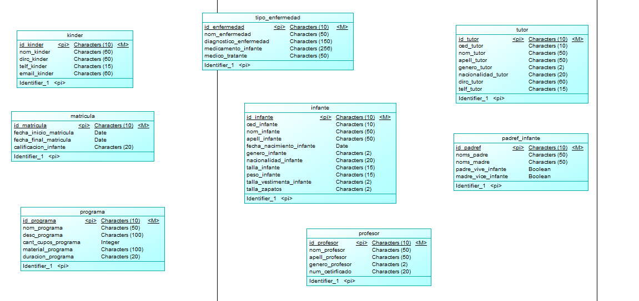
Entidades
Índice

Slide 5
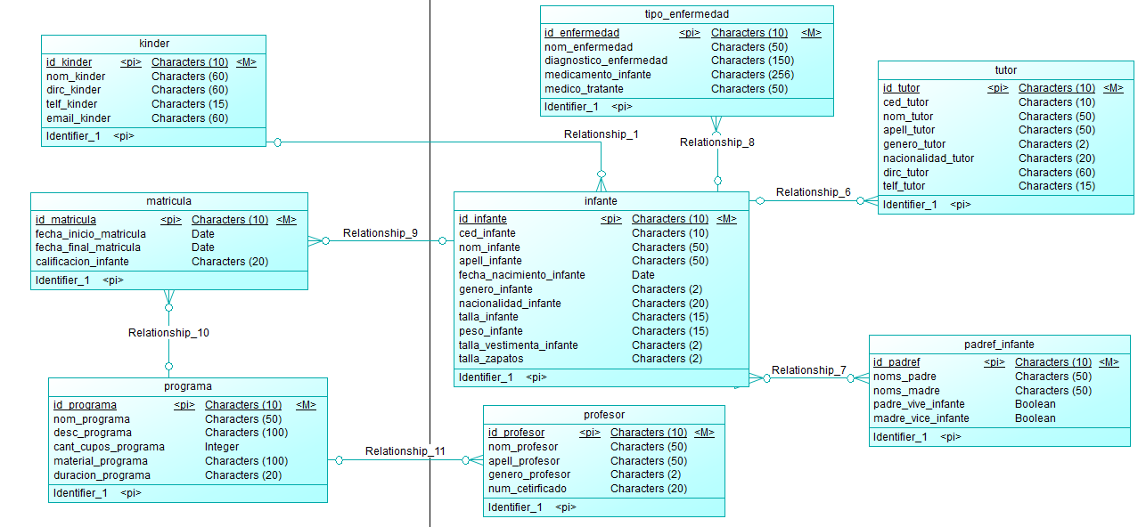
MODELO CONCEPTUAL
Índice

Slide 6
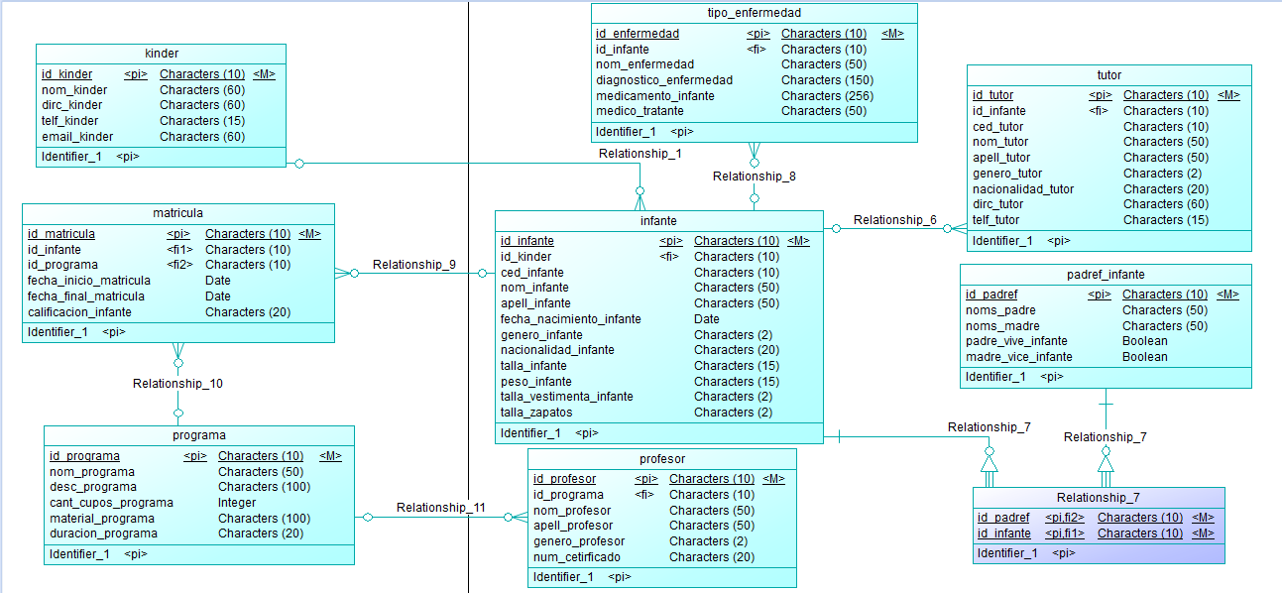
MODELO LOGICO
Índice

Slide 7
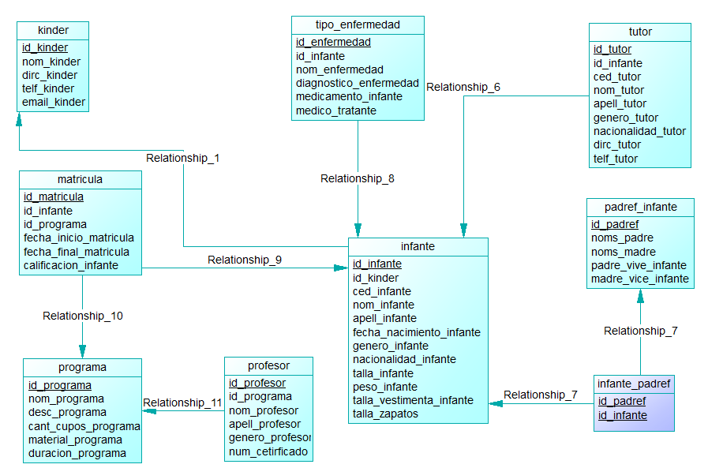
MODELO FISICO
Índice

Slide 8
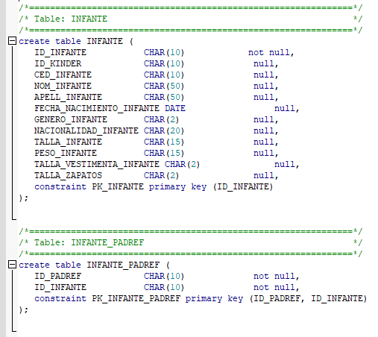
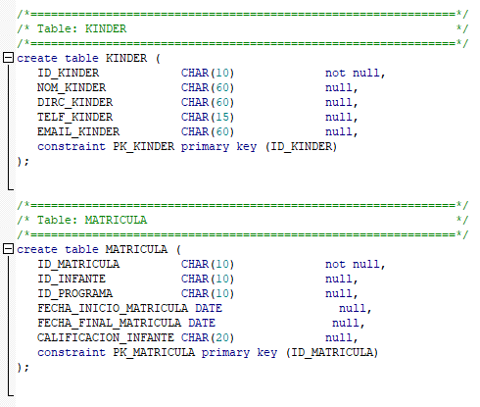
CREACION DE LAS ENTIDADES EN POSTGRESQL
Índice

Slide 9
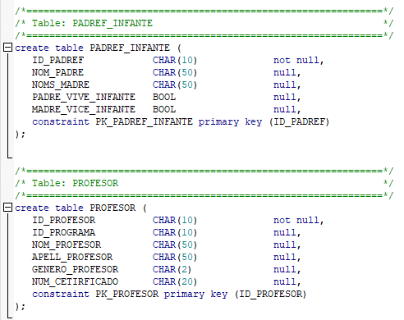
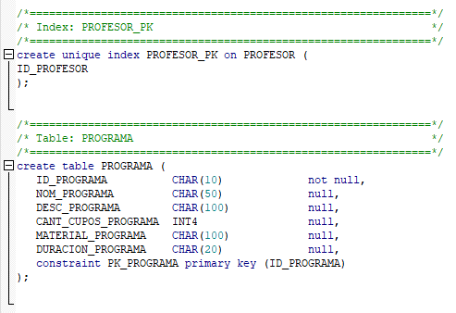
Índice
CREACION DE LAS ENTIDADES EN POSTGRESQL

Slide 10
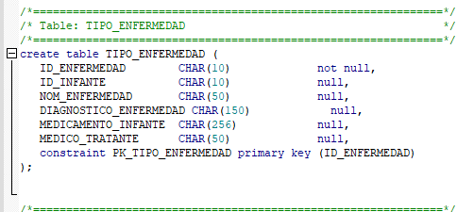
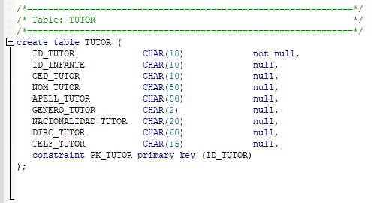
Índice
CREACION DE LAS ENTIDADES EN POSTGRESQL

Slide 11
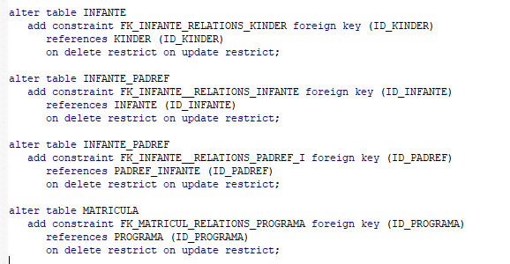
CREAR LAS LLAVES FORANEAS
Índice

Slide 12
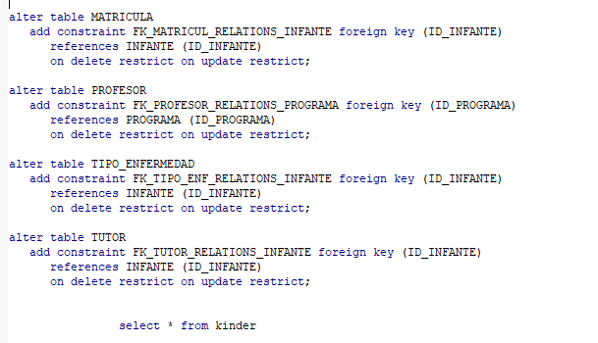
Índice
CREAR LAS LLAVES FORANEAS

Slide 13
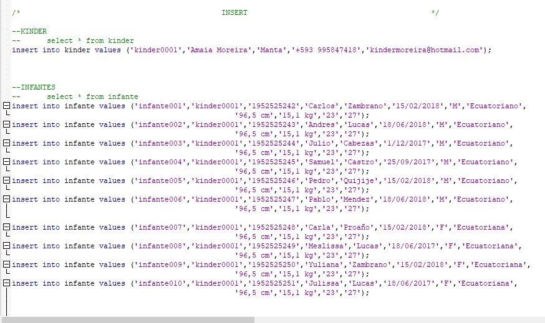
INGRESO DE DATOS
Índice

Slide 14
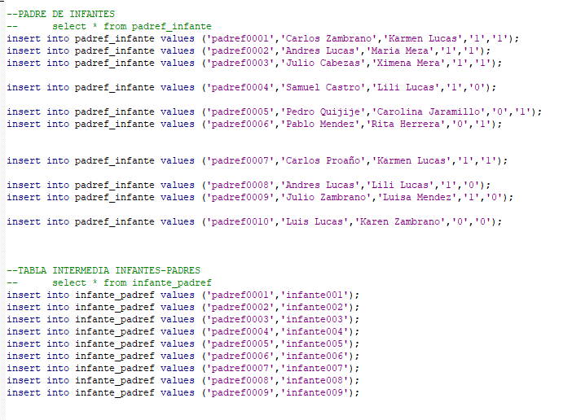
Índice
INGRESO DE DATOS

Slide 15
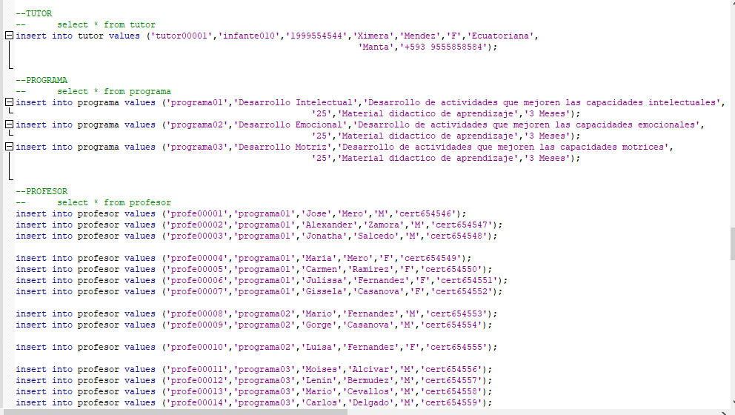
Índice
INGRESO DE DATOS

Slide 16
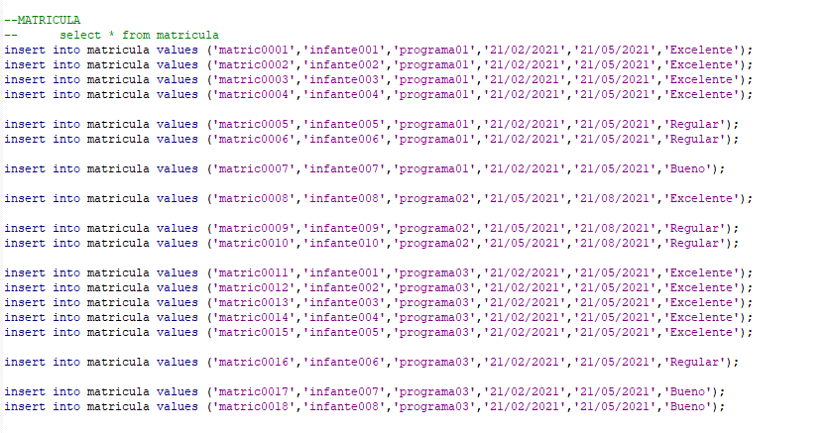
Índice
INGRESO DE DATOS

Slide 17
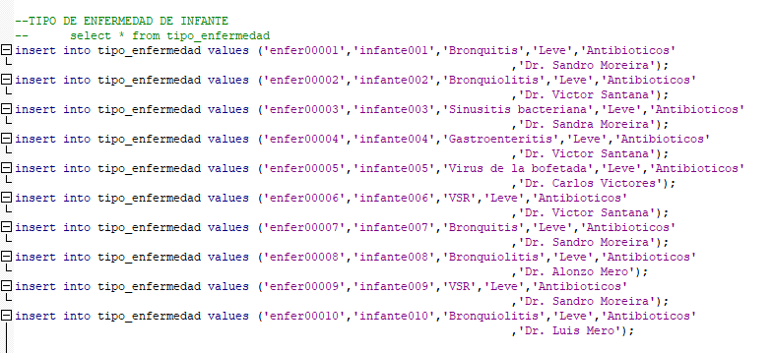
Índice
INGRESO DE DATOS

Slide 18
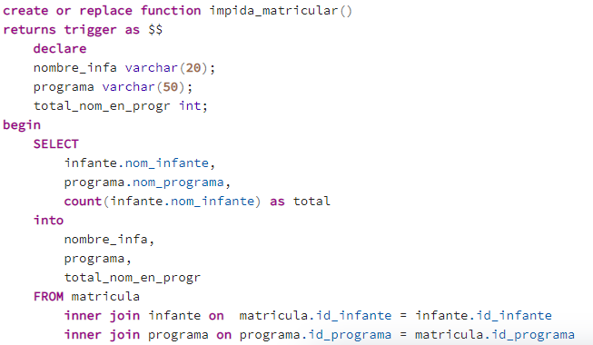
Índice
TRIGGER
Trigger que impida matricular a un infante en el mismo programa varias veces

Slide 19
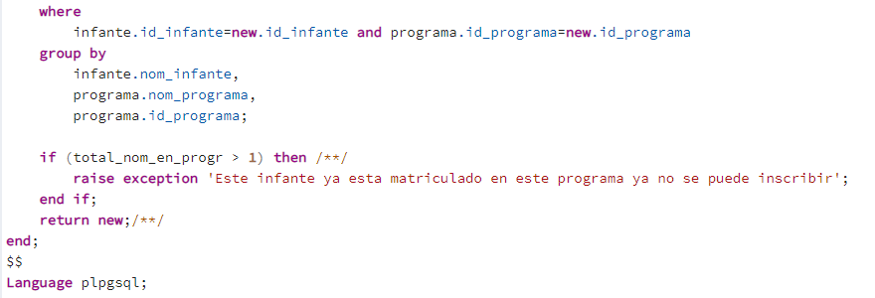
Índice
TRIGGER
Trigger que impida matricular a un infante en el mismo programa varias veces

Slide 20


Índice
TRIGGER
Trigger que impida matricular a un infante en el mismo programa varias veces

Slide 21
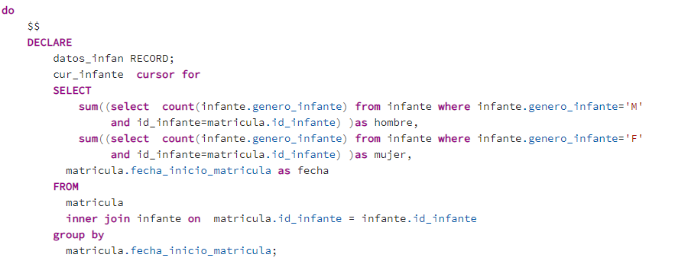
Índice
CURSOR
Cursor que muestre la cantidad de niños y la cantidad de niñas inscritos en cada fecha del programa

Slide 22
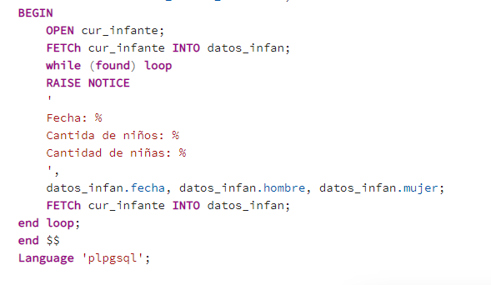
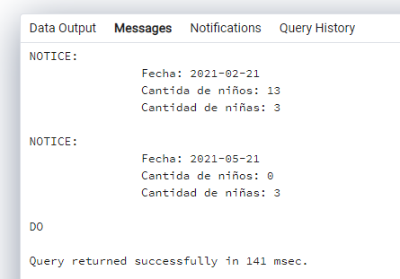
Índice
CURSOR
Cursor que muestre la cantidad de niños y la cantidad de niñas inscritos en cada fecha del programa

Slide 23
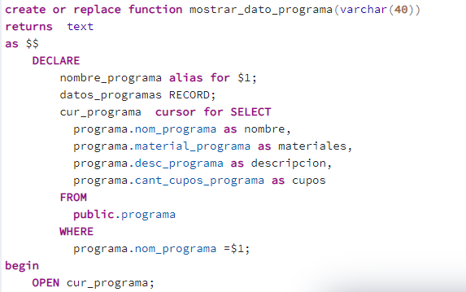
Índice
PROCEDIMIENTO ALMACENADO
Procedimiento almacenado que retorne todas las actividades que tiene un programa que se le ingrese

Slide 24
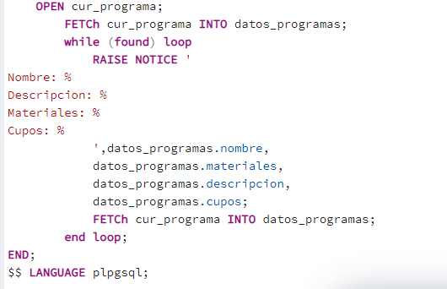
Índice
PROCEDIMIENTO ALMACENADO
Procedimiento almacenado que retorne todas las actividades que tiene un programa que se le ingrese

Slide 25
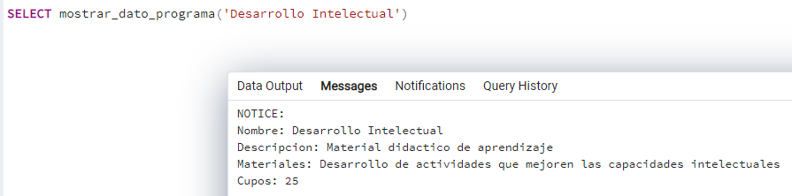
Índice
PROCEDIMIENTO ALMACENADO
Procedimiento almacenado que retorne todas las actividades que tiene un programa que se le ingrese

Slide 26
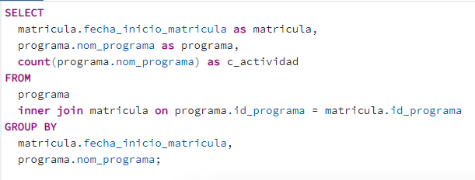
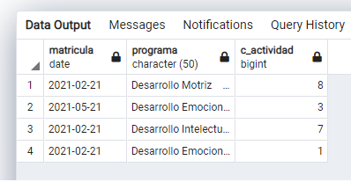
Índice
REPORTE
Realizar un reporte que muestre en un grafico de torta la cantidad de actividades en un programa para un año lectivo determinado.

Slide 27
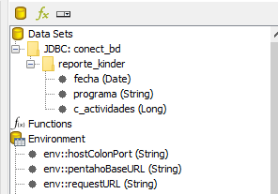
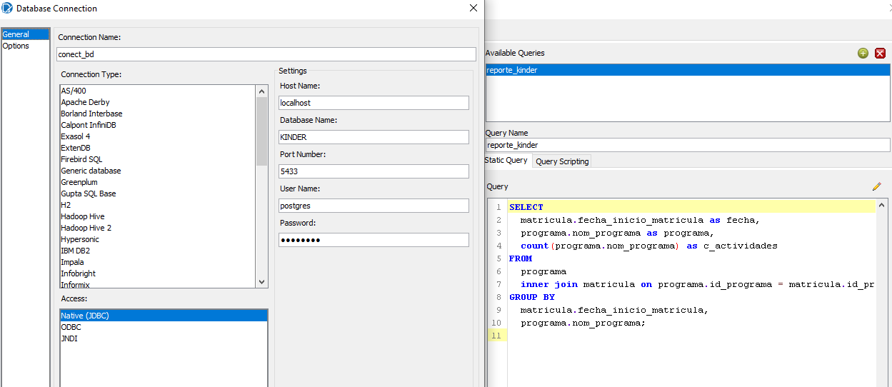
Índice
REPORTE

Slide 28
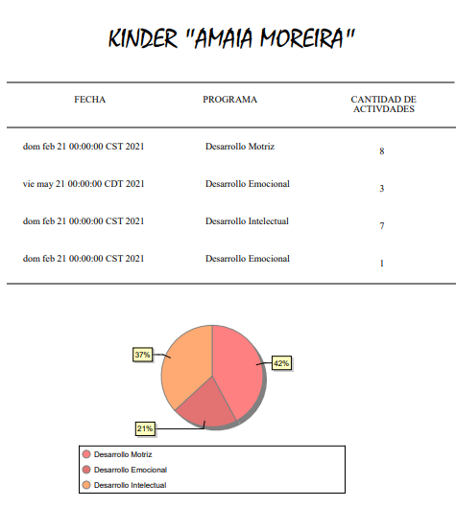
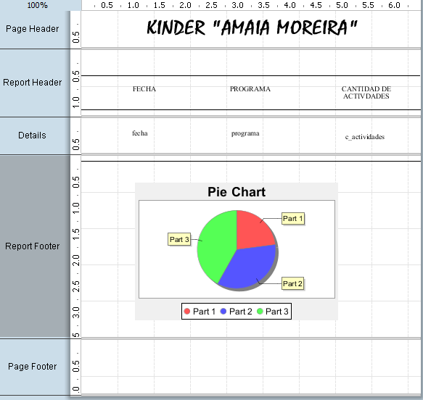
Índice
REPORTE

Slide 29
Índice
ENLACE GIT HUB
Link:
https://github.com/JoseSoledispa/Debate-Kinder-

Slide 30
Índice
CONCLUSIONES
En el de este proyecto se tomo en cuenta el programa PostgreSQL, la cual es una herramienta que nos ayuda con nuestra base de datos, ya que posee muy buena velocidad de búsqueda al momento de realizar una consulta.
En ejecución de consultas nos permite tener un buen detallado del mismo ya que solo se centra en que nos salgan datos solicitados y así obviamos datos redundantes y con errores.
Al realizar estos tipos de consultas debemos investigar y saber comandos para que se nos haga una ejecución mas fácil como agrupar y ordenar los cuales se realizan con un group by u orden by, y nos facilita mucho ya que al momento realizar la consulta nos detalla con mas exactitud lo ejecutado.

